Slide 1
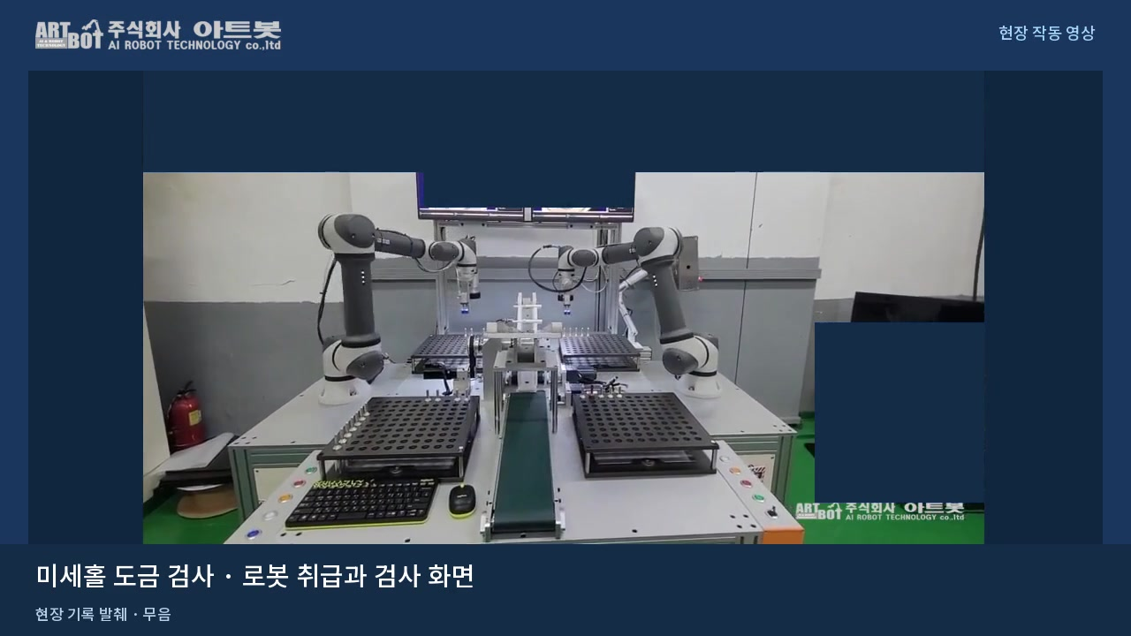
ARTBOT
01
전기차 충전소켓 미세홀 검사
미세홀 검사시간 40% 단축
제품당 검사시간
개선 전
적용 후
5초
3초
40% 단축
협동로봇 2대의 병렬 검사로 작은 홀의
도금 상태 확인과 불량 판정품
분리배출을 연결했습니다.
결과보고서 기준, 해당 도입 공정의 전후 비교입니다.
Notes:
결과보고서 기준, 해당 도입 공정의 전후 비교입니다.

Slide 2
ARTBOT
02
전기차 충전소켓 미세홀 검사 적용 구성
협동로봇 2대의 병렬 검사로 작은 홀의 도금 상태 확인과 불량 판정품 분리배출을 연결했습니다.
개선 전
적용 후
확대경으로 홀 내부를 살펴보는 수작업
제품별 검사 위치로 이동하고, 비전 판정에
검사
따라 분리배출하는 로봇 검사
공정에 반영한 구성
01
카메라 / 조명 / 배출 그리퍼를 결합한 로봇 말단
02
트레이 / 인덱스 공급을 수용하는 병렬 검사
03
제품별 검사경로와 비전 판정 / 제어 연동
결과보고서 기준, 해당 도입 공정의 전후 비교입니다.
Notes:
결과보고서 기준, 해당 도입 공정의 전후 비교입니다.

Slide 3
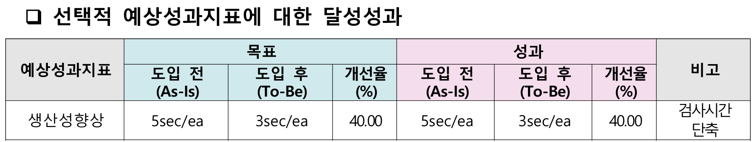
ARTBOT
03
검사시간 전후 비교
전기차 충전소켓 미세홀 검사
원본 결과보고서의 검사시간 및 달성성과 표
결과보고서 p.9(인쇄 p.13) 발췌 결과보고서 기준, 해당 도입 공정의 전후 비교입니다.
Notes:
결과보고서 p.9(인쇄 p.13) 발췌 결과보고서 기준, 해당 도입 공정의 전후 비교입니다.

